Slide 1
08. 파이썬 스타일 코드 I

Slide 2
파이썬 스타일 코드의 이해
문자열의 분리 및 결합
리스트 컴프리헨션
다양한 방식의 리스트값 출력

Slide 3
01
파이썬 스타일 코드의 이해

Slide 4
01. 파이썬 스타일 코드의 이해
파이썬 스타일 코드의 개념
파이썬 스타일 코드(pythonic code) : 파이썬 스타일의 코드 작성 기법
특별한 문법이 아니라, 파이썬에서 기본적으로 제공하는 문법들을 활용하여 코딩하는 것이 바로 파이썬 스타일 코드이다.

Slide 5
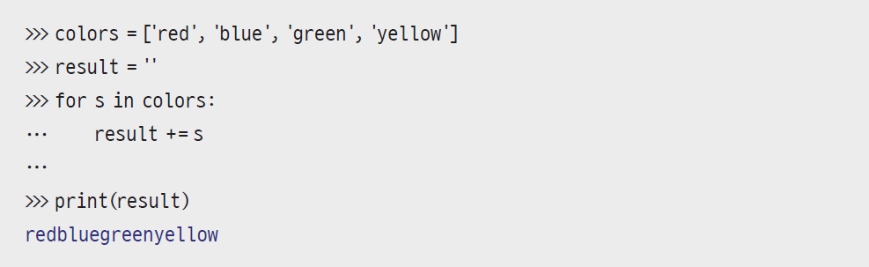
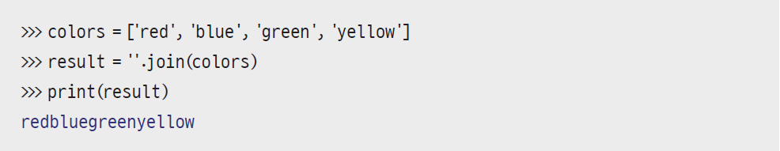
01. 파이썬 스타일 코드의 이해
파이썬 스타일 코드의 개념
파이썬 스타일 코드의 대표적인 예로, 다음과 같이 for문을 사용하여 여러 단어를 붙이는 경우
가장 간단한 코딩 방법

Slide 6
01. 파이썬 스타일 코드의 이해
파이썬 스타일 코드를 사용하는 이유
파이썬 스타일 코드가 생긴 이유는 바로 파이썬의 철학 때문이다. 파이썬은 기본적으로 ‘인간의 시간이 컴퓨터의 시간보다 더 중요하다.’라는 개념을 가지고 있다. 그러다 보니 코드상으로 사람이 해야 하는 일을 최대한 줄이면서 같은 목표를 달성할 수 있는 문법 체계를 가지고 있다.
유명한 오픈소스부터 이 책에 있는 다양한 예제 코드까지 파이썬 스타일 코드로 작성된 경우가 많다. 그러므로 파이썬 스타일 코드를 사용하면 다른 사람이 작성한 코드를 쉽게 이해할 수 있다.
파이썬 스타일 코드가 익숙해지면 코드 자체도 간결해지고 코드 작성 시간도 줄일 수 있다

Slide 7
02
문자열의 분리 및 결합

Slide 8
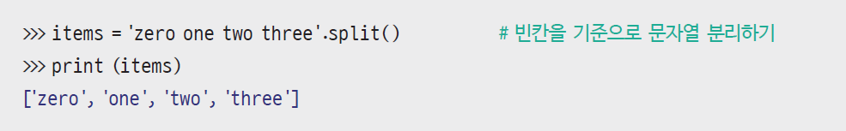
02. 문자열의 분리 및 결합
문자열의 분리: split( ) 함수
split( ) 함수 : 문자열의 값을 특정 값을 기준으로 분리하여 리스트 형태로 변환하는 방법이다.
위 코드를 보면 문자열 ‘zero one two three’를 split( ) 함수를 사용하여 리스트형의 변수로 변환하였다. split( ) 함수 안에는 매개변수로 아무것도 입력하지 않았다. split( ) 함수는 텍스트를 아주 간단히 리스트 형태로 나누어 분리할 수 있다는 점에서 널리 사용되고 있다.

Slide 9
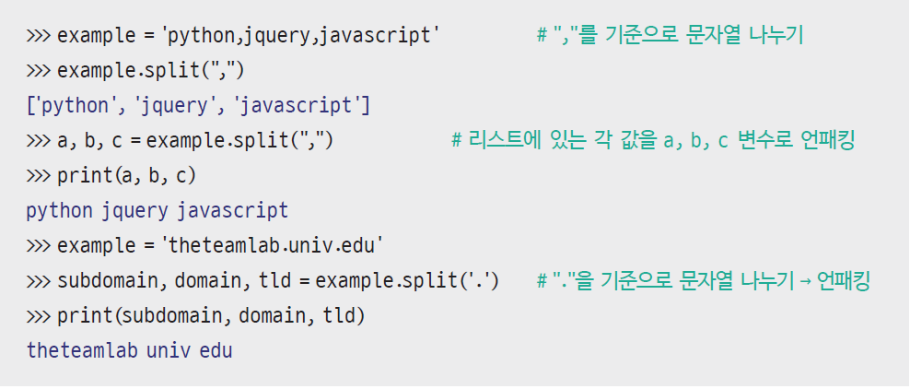
02. 문자열의 분리 및 결합
문자열의 분리: split( ) 함수
split( ) 함수에 매개변수를 넣어 텍스트를 어떻게 분리하는지 알아보자.
첫 번째 줄에서 콤마(,)로 묶인 문자열을 콤마를 사용하여 분리하였다. split(",")를 사용하면, 콤마를 기준으로 문자를 분리할 수 있다. 마찬가지로 split(".")을 사용하면 점(.)을 기준으로 분리한다. 또한, split( ) 함수는 a, b, c = example.split(",")와 같이 결과값을 바로 언패킹하여 사용하기도 한다. 마지막으로, theteamlab.univ.edu와 같은 도메인 네임을 의미별로 분리할 때도 split( ) 함수를 이용하면 쉽게 작성할 수 있다.

Slide 10
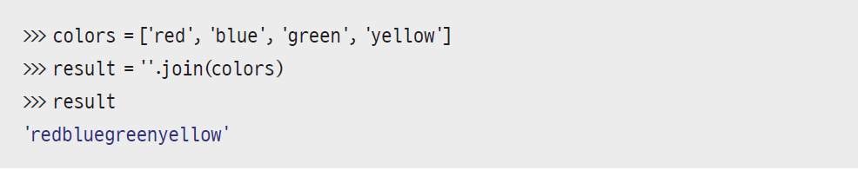
02. 문자열의 분리 및 결합
문자열의 결합: join( ) 함수
join( ) 함수 : 문자열로 구성된 리스트를 합쳐 하나의 문자열로 반환할 때 사용한다.
join( ) 함수를 사용하는 방법은 구분자.join(리스트형) 형태로 사용할 수 있다.
위 코드에서 colors라는 리스트 변수에는 색이름이 문자열의 요소로 들어 있다. 이 변수에 join( ) 함수를 적용하면 각 색이름이 붙어 하나의 문자열의 값으로 반환된다. 만약 색깔 사이에 다양한 구분자를 넣고 싶다면 join( ) 함수 앞에 ‘,’나 ‘-’ 등을 추가하면 된다.

Slide 11
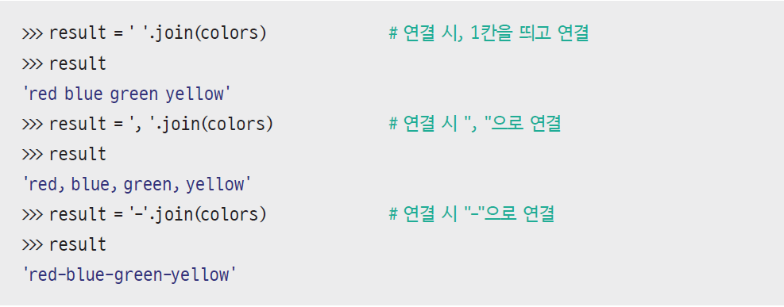
02. 문자열의 분리 및 결합
문자열의 결합: join( ) 함수
다양한 구분자를 삽입한 예이다.

Slide 12
03
리스트 컴프리헨션

Slide 13
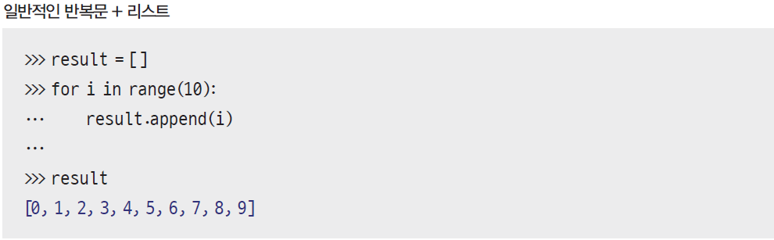
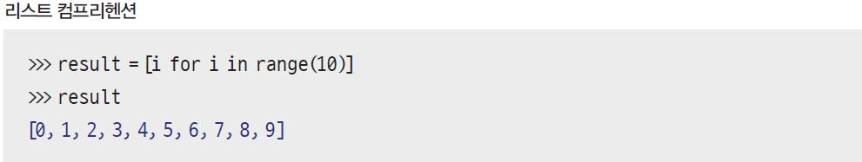
03. 리스트 컴프리헨션
리스트 컴프리헨션 다루기
리스트 컴프리헨션(list comprehension)의 기본 개념은 기존 리스트형을 사용하여 간단하게 새로운 리스트를 만드는 기법이다. 리스트와 for문을 한 줄에 사용할 수 있는 장점이 있다.

Slide 14
03. 리스트 컴프리헨션
리스트 컴프리헨션 다루기
2개의 코드는 range( ) 함수를 사용하여 0부터 9까지 숫자를 생성하고, 그것을 result 변수에 추가하는 코드이다. 아래 코드가 리스트 컴프리헨션 코드이며, 훨씬 더 간결한 코드임을 확인할 수 있다. [i for i in range(10)]은 별도의 append( ) 함수를 사용하지 않고 매우 간단히 새로운 숫자를 추가할 수 있다. 코드는 크게 두 부분으로 나누어진다. range( ) 함수에서 값을 뽑아 i에 할당하는 for i in range(10) 부분과 i의 값이 리스트에 추가되는 [i ...] 부분이다.

Slide 15

03. 리스트 컴프리헨션
리스트 컴프리헨션 용어
리스트 컴프리헨션(list comprehension)의 우리말 표기는 다양하다. ‘comprehension’ 자체가 ‘포괄하는’이라는 의미가 있어 ‘포괄형 리스트’나 ‘포함형 리스트’라고도 한다. 어떤 책에서는 ‘지능형 리스트’나 ‘축약형 리스트’라고도 한다. 하나의 리스트에 다른 리스트를 포함하여 생성할 수 있다는 측면에서 ‘리스트를 포괄한다.’라는 의미로 이해하면 된다. 이 책에서는 적당한 번역 표현이 없다고 생각하여 원어 그대로 리스트 컴프리헨션이라고 부르도록 한다.

Slide 16
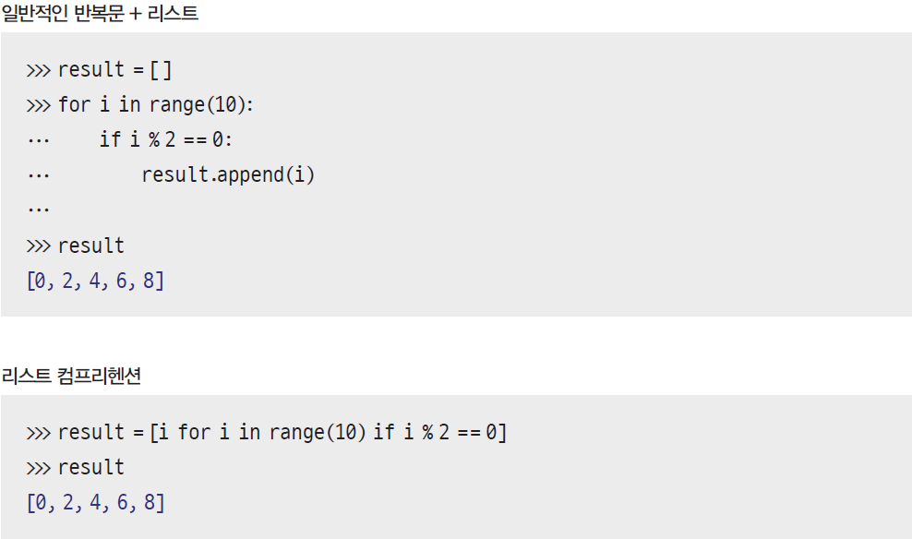
03. 리스트 컴프리헨션
리스트 컴프리헨션 용법 : 필터링
필터링은 if문과 함께 사용하는 리스트 컴프리헨션이다. 일반적으로 짝수만 저장하기 위해서는 다음과 같은 코드를 작성해야 한다.

Slide 17
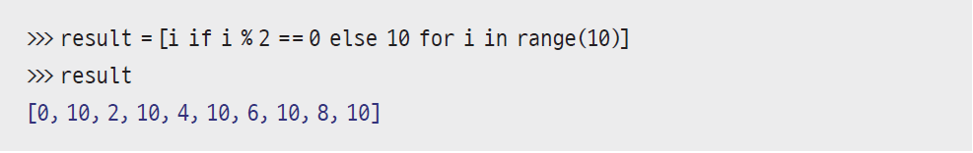
03. 리스트 컴프리헨션
리스트 컴프리헨션 용법 : 필터링
다음 코드를 보면, 기존 리스트 컴프리헨션문 끝에 if i % 2 == 0 을 삽입하여 해당 조건을 만족할 때만 i를 추가할 수 있게 한다. 만약 else문과 함께 사용하여 해당 조건을 만족하지 않을 때는 다른 값을 할당할 수 있다. 다음 코드를 보자.
위 코드처럼 if문을 앞으로 옮겨 else문과 함께 사용하면, 조건을 만족하지 않을 때 else 뒤에 i의 값을 할당하는 코드를 작성할 수 있다.

Slide 18
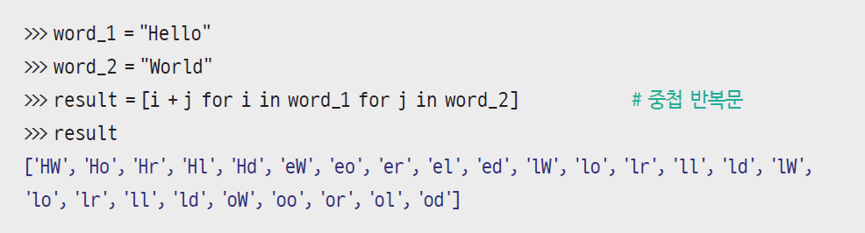
03. 리스트 컴프리헨션
리스트 컴프리헨션 용법 : 중첩 반복문
리스트 컴프리헨션에서도 기존처럼 리스트 2개를 섞어 사용할 수 있다.
다음 코드와 같이 2개의 for문을 만들 수 있다.
위 코드를 보면, word_1에서 나오는 값을 먼저 고정한 후, word_2의 값을 하나씩 가져와 결과를 생성한다.

Slide 19
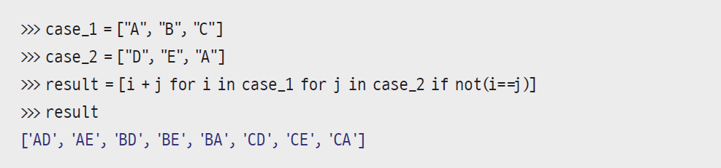
03. 리스트 컴프리헨션
리스트 컴프리헨션 용법 : 중첩 반복문
중첩 반복문에서도 필터링을 적용할 수 있다. 다음과 같이 반복문 끝에i f문을 추가하면 된다.

Slide 20
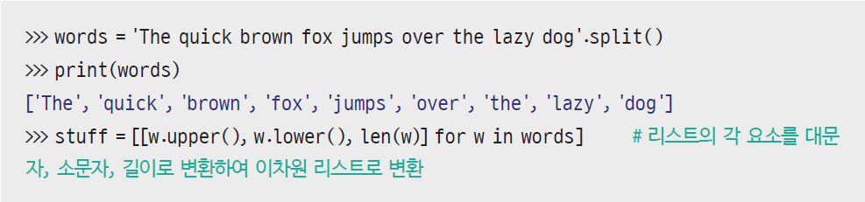
03. 리스트 컴프리헨션
리스트 컴프리헨션 용법 : 이차원 리스트
비슷한 방식으로 이차원 리스트(two-dimensional list) 를 만들 수 있다. 앞 중첩 반복문의 예시 코드 결과는 일차원 리스트(one-dimensional list) 였다. 그렇다면 하나의 정보를 열row 단위로 저장하는 이차원 리스트는 어떻게 만들 수 있을까? 먼저 다음 코드를 보자.
가장 간단한 방법은 위 코드처럼 대괄호 2개를 사용하는 것이다. 이 코드는 기존 문장을split( ) 함수로 분리하여 리스트로 변환한 후, 각 단어의 대문자, 소문자, 길이를 하나의 리스트로 따로 저장하는 방식이다.

Slide 21
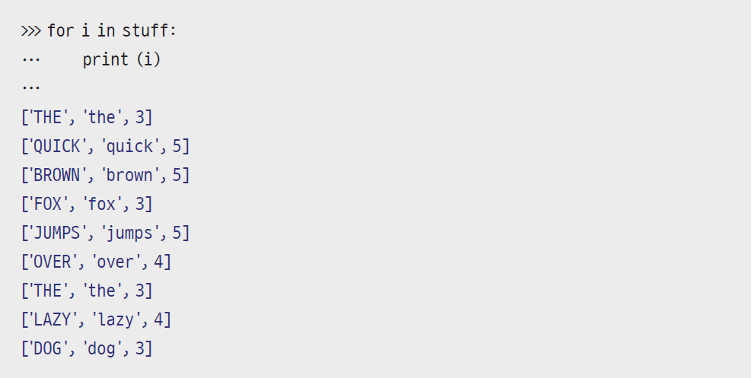
03. 리스트 컴프리헨션
리스트 컴프리헨션 용법 : 이차원 리스트
저장한 후 결과를 출력하면, 다음과 같이 이차원 리스트를 생성할 수 있다.

Slide 22
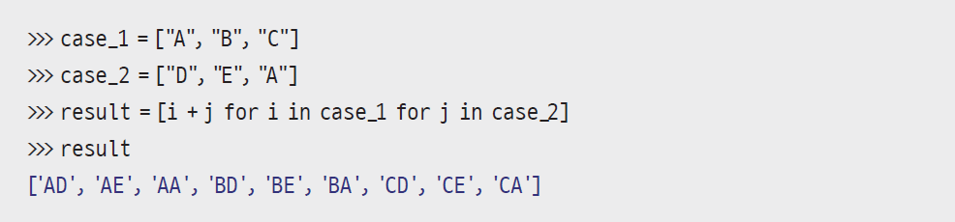
03. 리스트 컴프리헨션
리스트 컴프리헨션 용법 : 이차원 리스트
다른 방법으로 for문 2개를 붙여 사용할 수도 있다. 여기서 한 가지 주의할 점은 for문 2개를붙여 사용하면 대괄호의 위치에 따라 for문의 실행이 달라진다는 것이다. 이전에 배웠던 for문은 앞에 있는 for문이 먼저 실행된 후, 뒤의 for문이 실행되었다. 그래서 다음 코드의 경우A가 먼저 고정되고, D, E, A를 차례대로 붙여 결과가 출력된다.

Slide 23
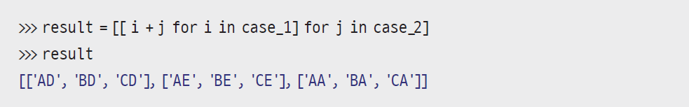
03. 리스트 컴프리헨션
리스트 컴프리헨션 용법 : 이차원 리스트
이차원 리스트를 만들기 위해서는 대괄호를 하나 더 사용해야 한다. 그리고 그와 동시에 먼저작동하는 for문의 순서가 달라진다. 다음 코드는 위의 코드와 달리 리스트 안에 [i + j for iin case_1]이 하나 더 존재한다. 따라서 먼저 나온 for문이 고정되는 것이 아니라, 뒤의 for문이 고정된다. 즉, A부터 고정되는 것이 아니라 case_2의 첫 번째 요소인 D가 고정되고 A, B, C가 차례로 D 앞에 붙는다. 결과를 보면 이차원 리스트 형태로 출력된 것을 확인할 수 있다.

Slide 24
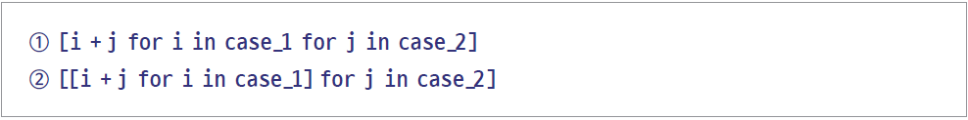
03. 리스트 컴프리헨션
리스트 컴프리헨션 용법 : 이차원 리스트
다음 두 코드는 꼭 구분해야 한다.
첫 번째 코드는 일차원 리스트를 만드는 코드로, 앞의 for문이 먼저 실행된다. 두 번째 코드는 이차원 리스트를 만드는 코드로, 뒤의 for문이 먼저 실행된다. 이 두 코드의 차이를 꼭 이해하고 넘어가자.

Slide 25
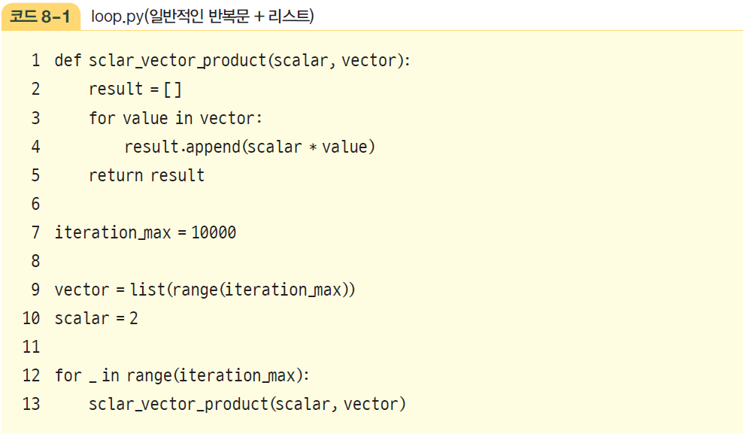
03. 리스트 컴프리헨션
리스트 컴프리헨션의 성능
왜 리스트 컴프리헨션을 사용할까? 문법적 간단함의 장점 외에도 성능이 뛰어나다.

Slide 26
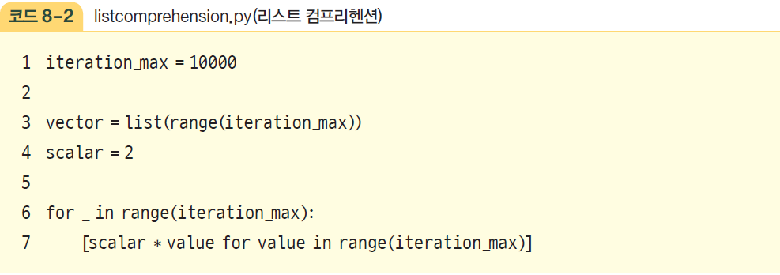
03. 리스트 컴프리헨션
리스트 컴프리헨션의 성능
[코드 8-1]과 [코드 8-2]를 실행하여 결과를 비교해 보자. 두 코드는 똑같은 목적이 있는데, 모두 대학 과정의 선형대수나 고등학교 과정의 행렬에서 배우는 벡터(vector)와 스칼라(scalar)의 곱셈을 실행하는 코드이다. 벡터-스칼라 곱셈은 하나의 스칼라값이 각 벡터의 값과 곱해져 최종값을 만든다.

Slide 27
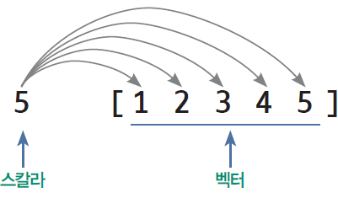
03. 리스트 컴프리헨션
리스트 컴프리헨션의 성능
스칼라는 파이썬의 정수형 또는 실수형으로, 벡터는 리스트로 치환하여 생각하면 쉽게 이해할 수 있다.
[벡터와 스칼라]

Slide 28
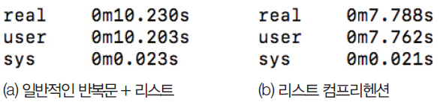
03. 리스트 컴프리헨션
리스트 컴프리헨션의 성능
두 코드의 성능을 비교하기 위해 리눅스 계열에서 사용하는 time 명령어의 결과를 캡처한 것이다. 코드의 총 실행 시간을 확인할 수 있다.
[코드의 실행 시간을 통한 성능 비교]

Slide 29
04
다양한 방식의 리스트값 출력

Slide 30
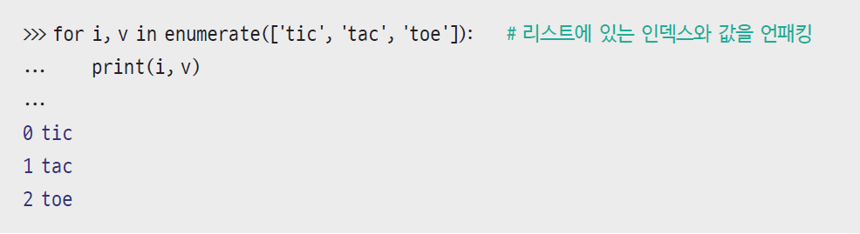
04. 다양한 방식의 리스트값 출력
리스트값에 인덱스를 붙여 출력: enumerate( ) 함수
enumerate( ) 함수는 리스트값을 추출할 때 인덱스를 붙여 함께 출력하는 방법이다.
리스트형의 ['tic', 'tac', 'toe']에 enumerate( ) 함수를 적용하였다. enumerate( ) 함수를 적용하면 인덱스와 리스트의 값이 언패킹되어 추출되는데, 위 코드에서는 ‘tic’, ‘tac’, ‘toe’에 각각 0, 1, 2의 인덱스가 붙어 출력되는 것을 알 수 있다.

Slide 31
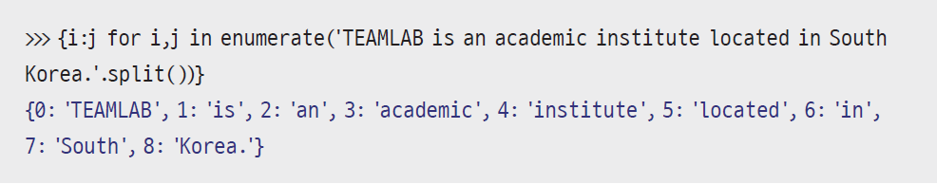
04. 다양한 방식의 리스트값 출력
리스트값에 인덱스를 붙여 출력: enumerate( ) 함수
enumerate( ) 함수는 주로 딕셔너리형으로, 인덱스를 키로, 단어를 값으로 하여 쌍으로 묶어결과를 출력하는 방식을 사용한다.

Slide 32
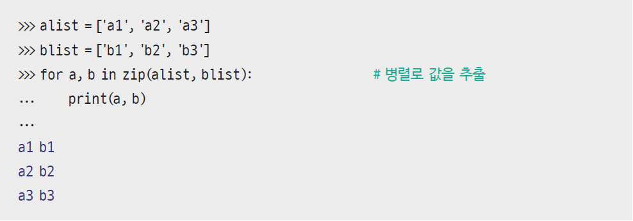
04. 다양한 방식의 리스트값 출력
리스트값을 병렬로 묶어 출력: zip( ) 함수
zip( ) 함수는 1개 이상의 리스트값이 같은 인덱스에 있을 때 병렬로 묶는 함수이다.
위 코드는 alist와 blist를 zip( ) 함수로 묶는 코드이다. 두 리스트 모두 3개의 값이 있어, 같은 인덱스의 값을 묶어 출력한다.

Slide 33
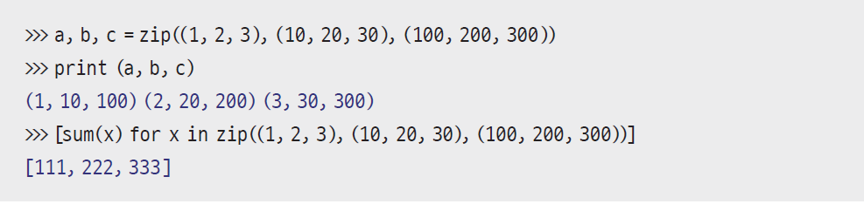
04. 다양한 방식의 리스트값 출력
리스트값을 병렬로 묶어 출력: zip( ) 함수
zip( ) 함수로 묶으면 다양한 추가 기능을 만들 수 있다. 예를 들어, 다음 코드처럼 같은 위치에 있는 값끼리만 더할 수 있다.
같은 인덱스에 있는 숫자를 추출하여 sum( ) 함수를 적용하면 각각의 값을 더해 출력할 수 있다. 앞서 벡터-스칼라 곱셈을 봤는데, 이 기법으로 벡터 덧셈이나 매트릭스 덧셈 등을 유용하게 만들 수 있다.

Slide 34
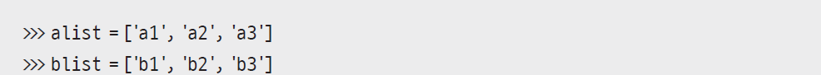
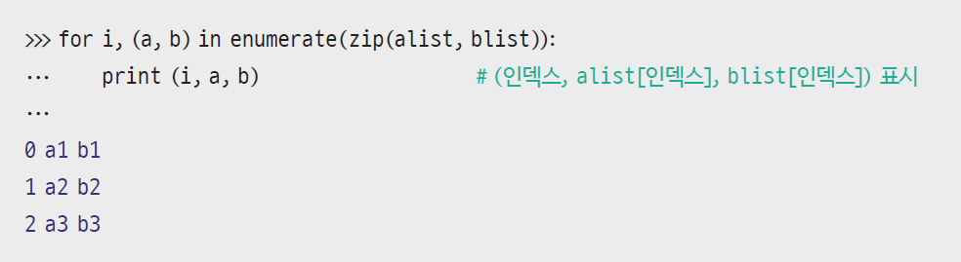
04. 다양한 방식의 리스트값 출력
리스트값을 병렬로 묶어 출력: zip( ) 함수
enumerate( ) 함수와 zip( ) 함수를 같이 사용하면 다음 코드처럼 사용할 수 있다.
위 코드에서 alist와 blist를 zip( ) 함수로 묶고 enumerate( ) 함수를 적용하여 같은 인덱스의 값끼리 묶어 출력하였다.

